Slide 1
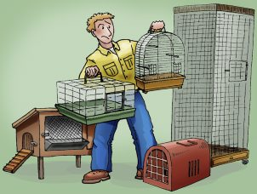
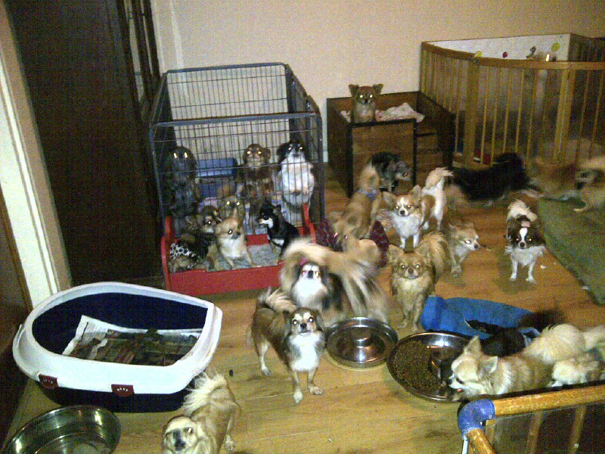
Regels voor huisvesting en verzorging
Door Rebecca en Romy.

Slide 2
Regels voor huisvesting en verzorging
Bewegingsruimte
Minimale afmetingen
Dag- en nachtritme
Goed klimaat
Water en voer
Wandelen
Als het dier niet goed gehuisvest wordt en niet goed verzorgd dan wordt het dier in beslag genomen.

Slide 3
Opvang in beslag of in bewaring genomen dieren
Inbeslagname:
Altijd eerst een waarschuwing.
Dier is niet terug te krijgen zonder verbetering.
Is goede reden voor inbeslagname.
Dier mag terug bij onvoldoende bewijzen of onterechte inbeslagname.
Kan het dier niet terug, wordt het verkocht/herplaatst.
Beschermde dieren terug naar land van herkomst.
In bewaring genomen:
Als situatie ernstig is of onvoldoende hersteld.
Als eigenaar kan aantonen dat diegene het dier wel kan houden.
Zo niet wordt het in beslag genomen.

Slide 4
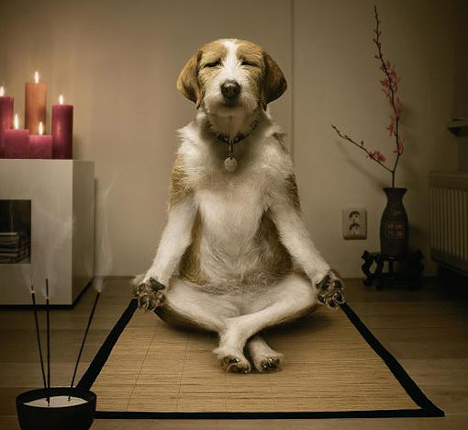
Als eigenaar regels van dierenwelzijn overtreedt.
Voordat een dier terug mag naar de eigenaar
moet hij kunnen aantonen dat de leefsituatie
voor het dier verbeterd is en moeten kosten betaald zijn.
Eigenaar draait op voor alle nodige kosten indien dier naar opvangadres is.

Slide 5
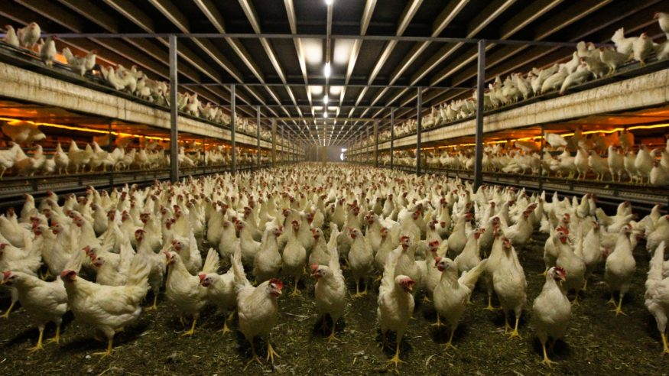
de opvang van dieren
Onderscheid tussen adressen voor:
Landbouwdieren
Gezelschapsdieren
Beschermde dieren
Mishandeling en verwaarlozing melden?
Bel dan 144

